Slide 1
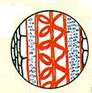
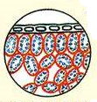
Растительные ткани
Светлана Дмитриевна Железова, магистр биологического факультета МГУ имени М.В.Ломоносова
Коалиция, 2020

Slide 2
История развития
1665 г – Гук нашёл клетку
Ряд исследований Мальпиги и Грю привели к введению понятия «ткань»
Линк разделил ткани растений на паренхимные (кубические) и прозенхимные (длинные)
Разные учёные выделяли разное число тканей у растений

Slide 3
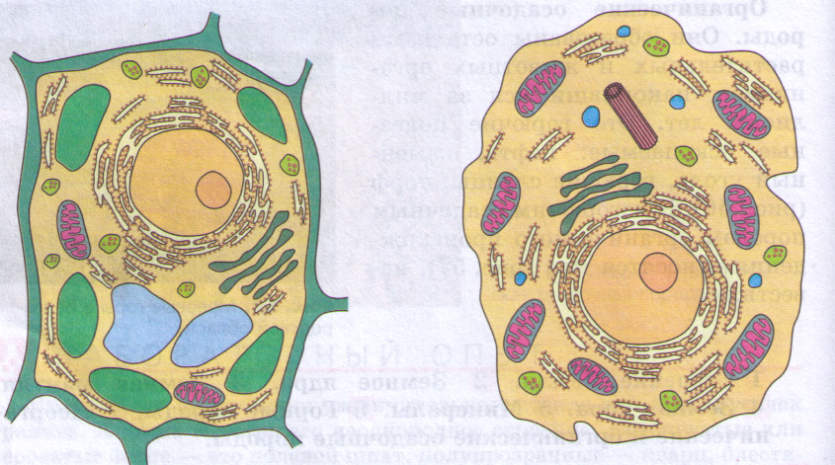
Где чья клетка?
Растительная Животная

Slide 4
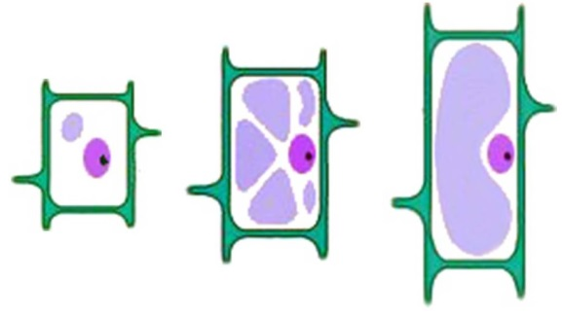
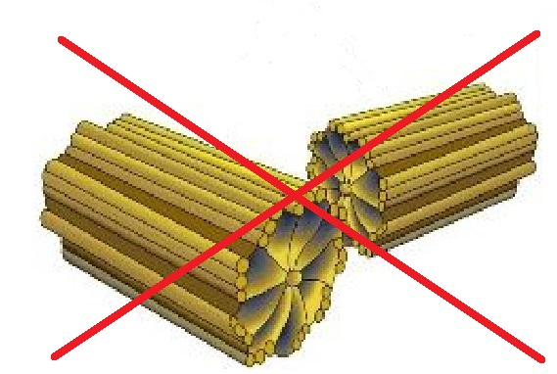
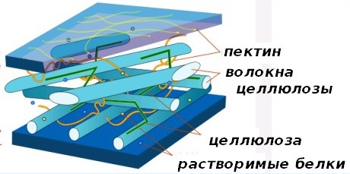
Характеристики растительной клетки
Центральная вакуоль
Отсутствие центриолей
Клеточная оболочка состоит из 2 слоёв:
1)- плазматической мембраны
2)- клеточной стенки из целлюлозы

Slide 5
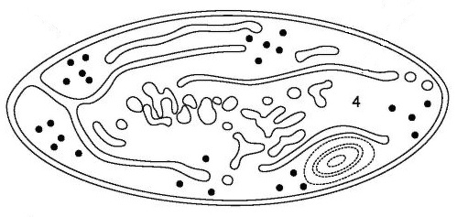
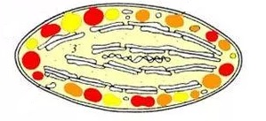
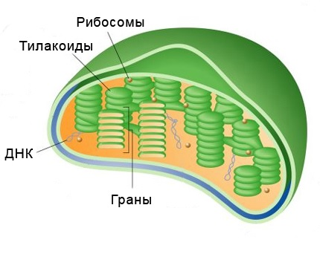
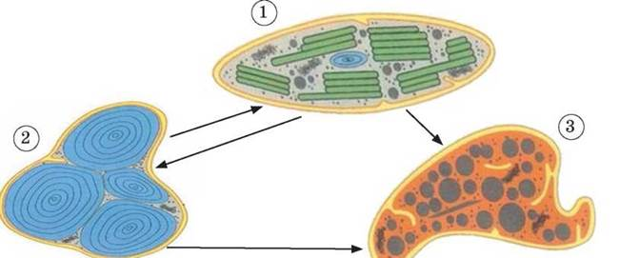
Характеристики растительной клетки
Пластиды:
хлоропласты
лейкопласты
хромопласты

Slide 6
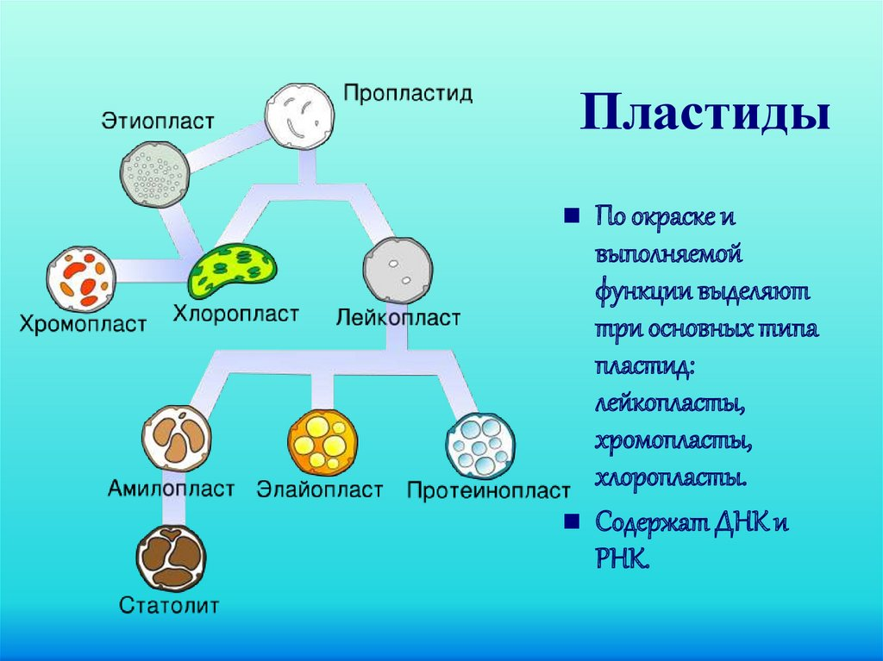
= олеопласты

Slide 7
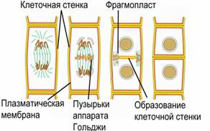
Деление растительных клеток
Осуществляется с помощью специальной структуры- фрагмопласта

Slide 8
Ткани
группа клеток, сходных по строению и выполняемым функциям, имеющих одинаковое происхождение и локализацию в теле организма
Общее:
назначение
морфология
история развития
топография

Slide 9
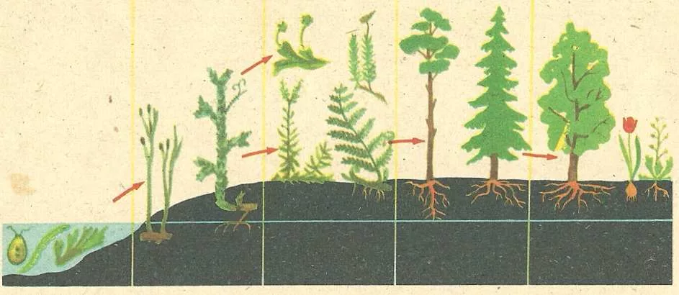
У каких растений есть ткани?
Ткани есть только у высших растений. Они появились в связи с выходом на сушу.

Slide 10
Растительные ткани (по школе)
Образовательные (обеспечивают рост растения)
Механические (прочность)
ОсновнЫе (заполняют всё пространство внутри органов растения)
Покровные (защищают от высыхания и других неблагоприятных факторов)
Выделительные (секретируют нектар и сок)
Проводящие (осуществляют транспорт веществ по растению)

Slide 11
Системы классификации тканей
Школа
Образовательные
Механические
ОсновнЫе
Покровные
Выделительные
Проводящие
Ф. Габерландт
Покровные
Механические
Абсорбционные (всасывающие)
Ассимилирующие
Проводящие
Запасающие
Проветривающие
Секреторные и выделительные
Образовательные

Slide 12
Классификация Ф. Габерландта
Покровные (эпидерма, пробка, экзодерма)
Механические (колленхима, склеренхима, волокна либриформа, лубяные волокна, склереиды)
Абсорбционные (ризоиды, эпиблема, веламен)
Ассимилирующие (хлоренхима)
Проводящие (ксилема и флоэма)
Запасающие (эндосперм, водозапасающие волоски)
Проветривающие (аэренхима, устьица, чечевички, межклетники)
Секреторные (железистые волоски, смоляные ходы, гидатоды)
Образовательные (меристемы, конус нарастания, камбий)

Slide 13
И ещё немного групп..
Простые и сложные ткани
Наряду с этими классификациями, существует ещё одна: по происхождению
Первичные и вторичные ткани

Slide 14
Образовательные
= меристемы
Примеры:
1)- Конус нарастания (рост в длину)
2)- Камбий (рост в тощину)
Функции: постоянно делятся, дают начало клеткам других тканей. Осуществляют рост растения
Живые мелкие клетки, постоянно делятся митозом, крупное ядро, нет межклетников.

Slide 15
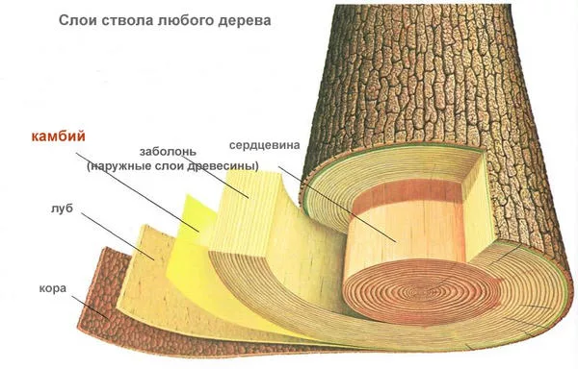
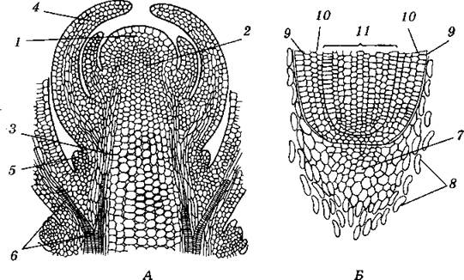
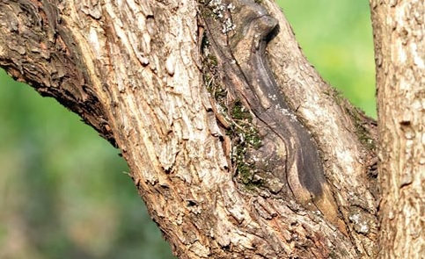
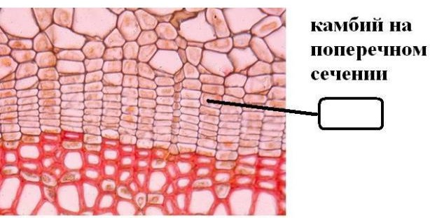
Образовательные

Slide 16
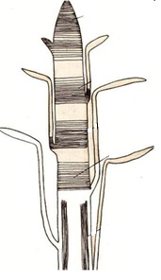
Образовательные
По происхождению бывают:
Первичные обеспечивают рост в длину, образуются из первичных клеток зародыша
Вторичные (=камбий) возникают в ходе онтогенеза из первичных меристем или из основной ткани, обеспечивают рост в толщину
По топографии делятся на :
Апикальная= верхушечная
Интеркалярнаяная= вставочная
Латеральная=
боковая

Slide 17
Покровные ткани
Примеры: Эпидермис, пробка, корка
Функции:
1)- защита от потери влаги, перепадов температур и других неблагоприятных факторов
2)- регуляция газообмена и испарения
Клетки соединены плотно, без межклетников, стенки часто утолщены (ороговевают). Для связи с внешней средой есть чечевички, устьица и трещины

Slide 18
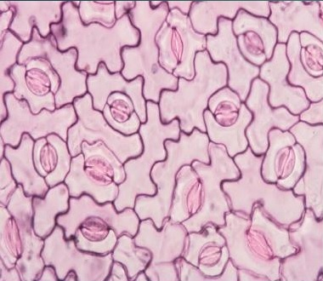
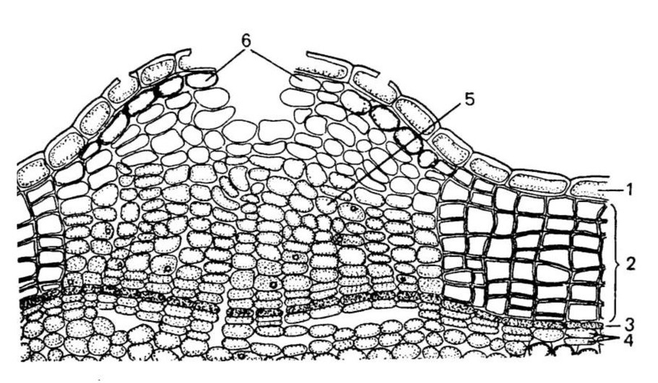
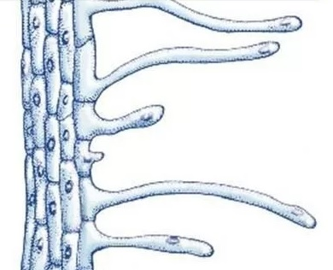
Покровные ткани
Перидерма
Эпидермис (покрывает листья, стебли, цветок и плод)
1- эпидермис, 2 – феллема (пробка), 3 – феллоген, 4 – феллодерма, 5 – ткань чечевички, 6 – прорыв чечевички
Эпиблема корня (в зоне всасывания)

Slide 19
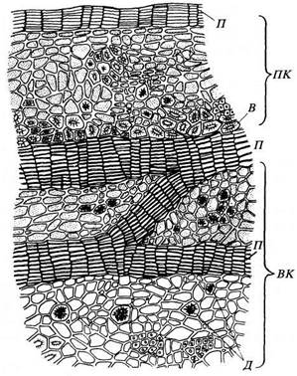
Покровные ткани
Строение корки (ритидома) дуба:
П – пробка,
В – волокна механической ткани,
ПК – первичная кора (остатки)
Д – друзы (скопления) солей кальция
ВК – вторичная кора

Slide 20
Механические ткани
Примеры: склеренхима, колленхима, склереиды
Функции: обеспечение защиты наиболее важным структурам растения
Клетки расположены плотно, после отмирания живого содержимого продолжают выполнять функцию.

Slide 21
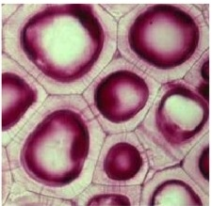
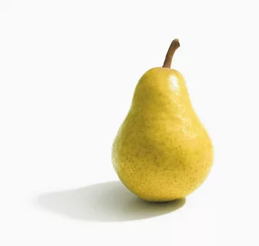
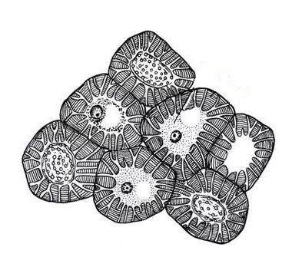
Механические ткани
Колленхима – живые клетки, возникает в молодых побегах, в стеблях и листьев двудольных
Склеренхима – составляет основу всех осевых органов
Каменистые клетки
= склереиды

Slide 22
ОсновнЫе
= паренхимы
Примеры:
Фотосинтезирующая паренхима (=хлоренхима), запасающая паренхима, эндосперм, околоплодник сочных плодов
Функции: заполнять основное пространство растения, фотосинтез, запасание нужных растению веществ

Slide 23
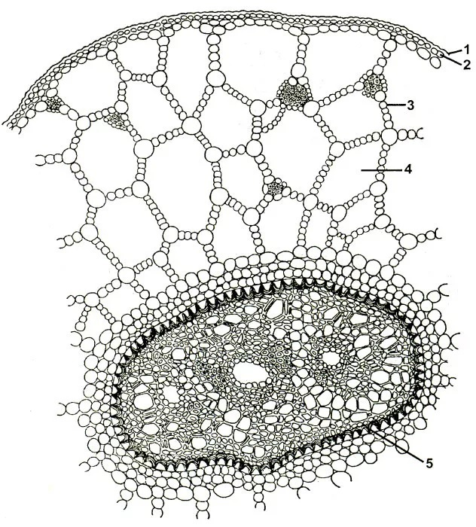
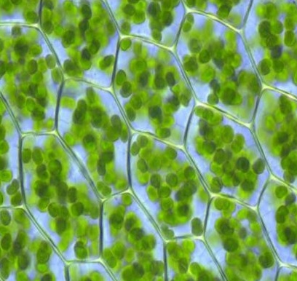
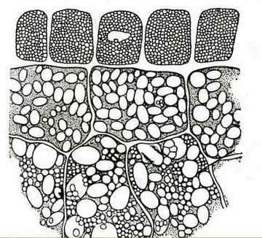
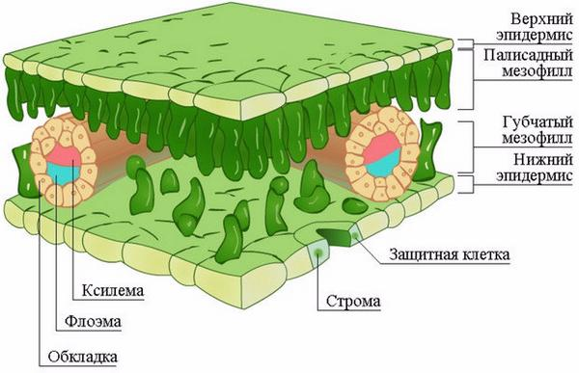
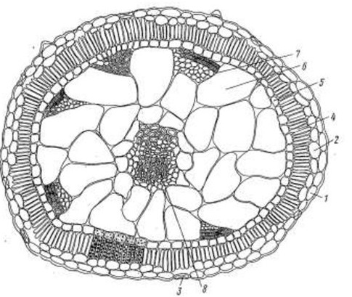
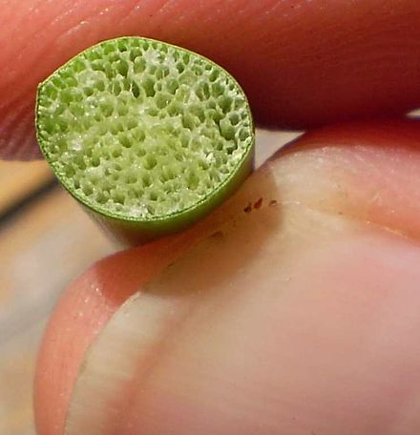
ОсновнЫе
Хлоренхима
Запасающая паренхима
Воздухоносная паренхима
Водоносная паренхима

Slide 24
Выделительные
Примеры: нектарники, железистые волоски, жгучие волоски, пищеварительные желёзки, млечники..
Функции: выделение продуктов, исключающихся из метаболизма. Некоторые из этих веществ в процессе эволюции стали выполнять дополнительные функции (отпугивание фитофагов / устойчивость к гниению..)
Выделяемые вещества делят на группы:
Терпены: эфирные масла, бальзамы, смолы, каучук.
Вода, соли + полисахариды: слизи, сахара.

Slide 25
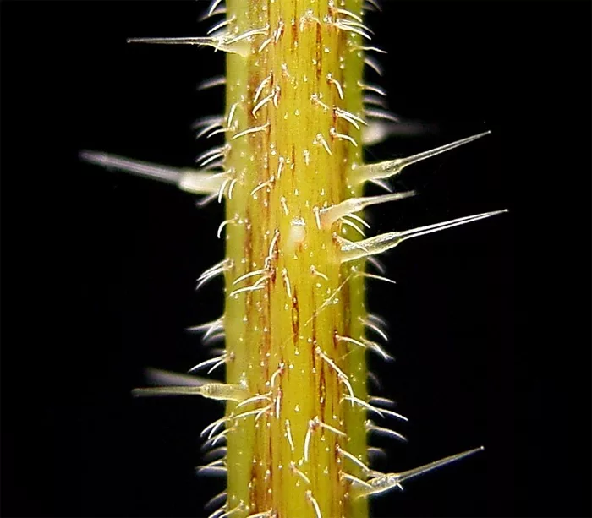
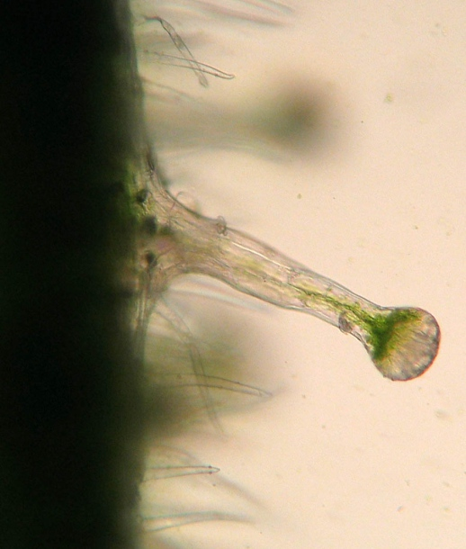
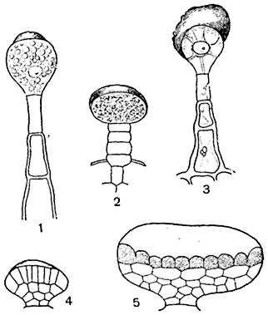
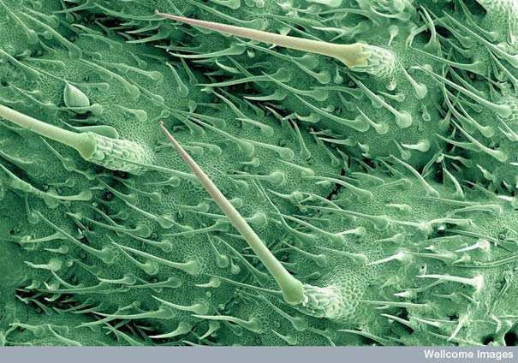
Выделительные
Выделять можно на поверхность растения, а можно оставлять вещества внутри растения.
Жгучие волоски крапивы
Железистые волоски

Slide 26
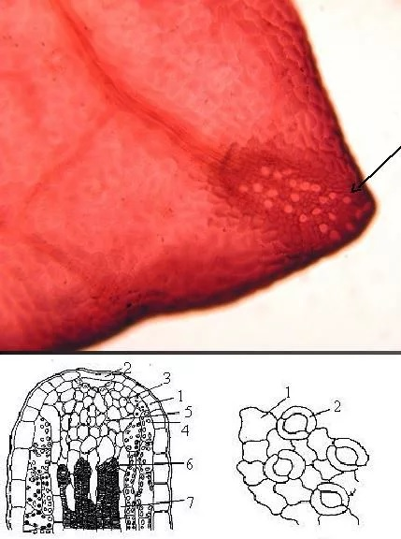
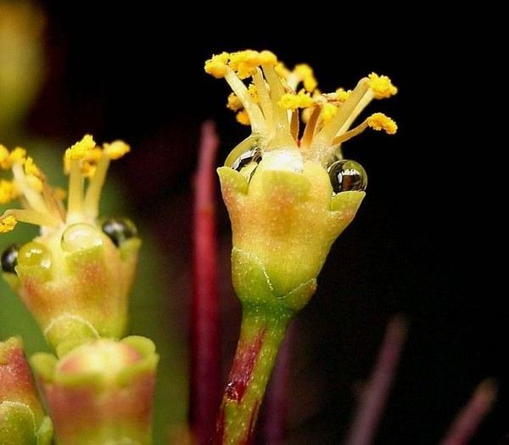
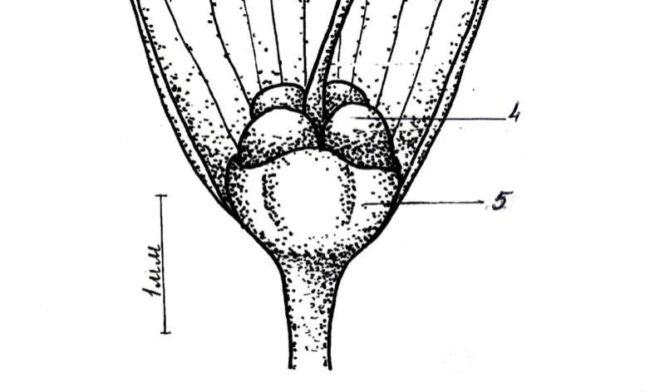
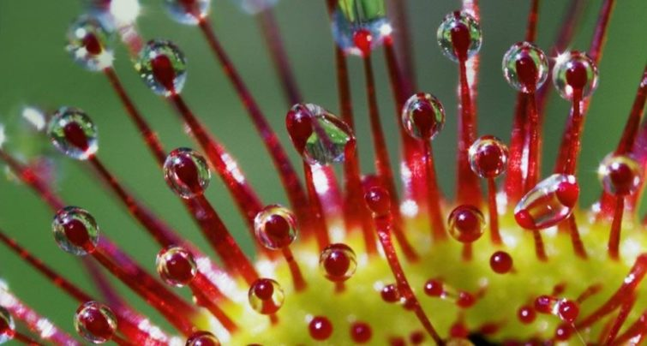
Выделительные
Нектарники
Гидаторы – выделяют раствор солей
Пищеварительные желёзки хищных

Slide 27
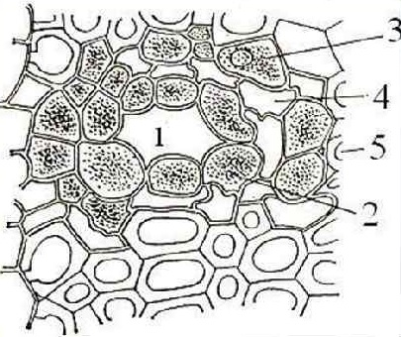
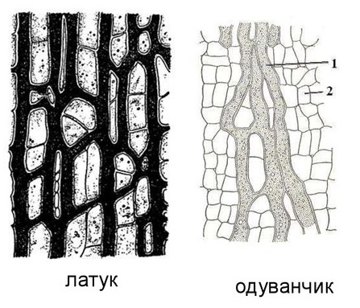
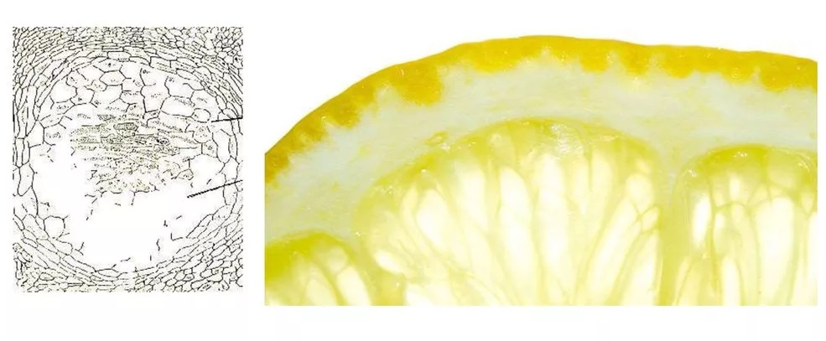
Выделительные
Млечники
Лизигенные вместилища цитрусовых
Смоляной ход хвойных

Slide 28
Проводящие
Функции: проведение веществ к каждой клетке растения
Восходящий транспорт
Нисходящий транспорт
Ксилема = древесина транспорт воды и растворённых в ней солей (ЭМП) от корней к листьям
Флоэма = луб транспорт органических веществ (глюкозы) от листьев к корням

Slide 29
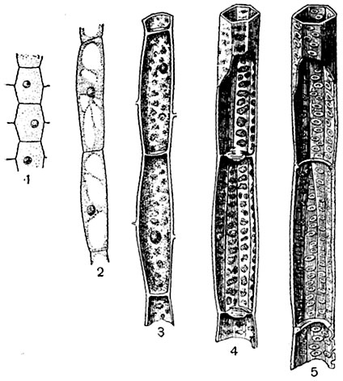
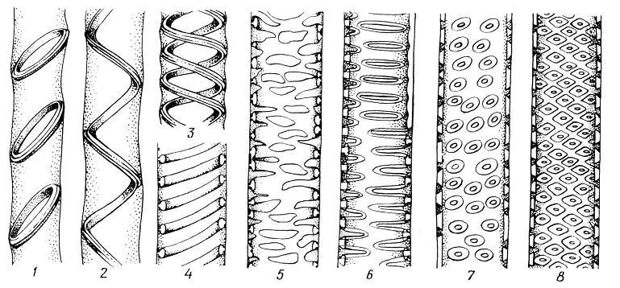
Ксилема = древесина
состоит из трахей (сосудов) и трахеид
мёртвые клетки
Сосуды (трахеи) с утолщениями стенок
Трахеиды

Slide 30
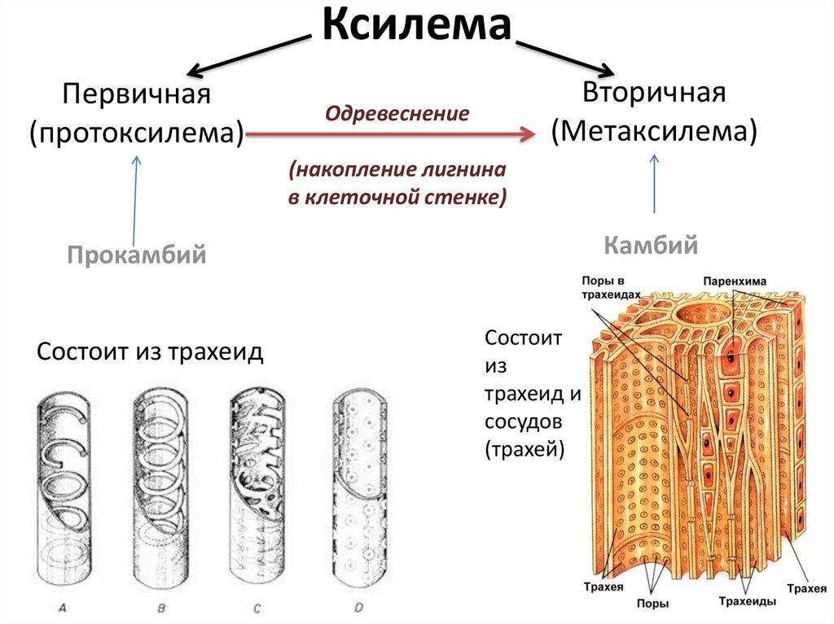

Slide 31
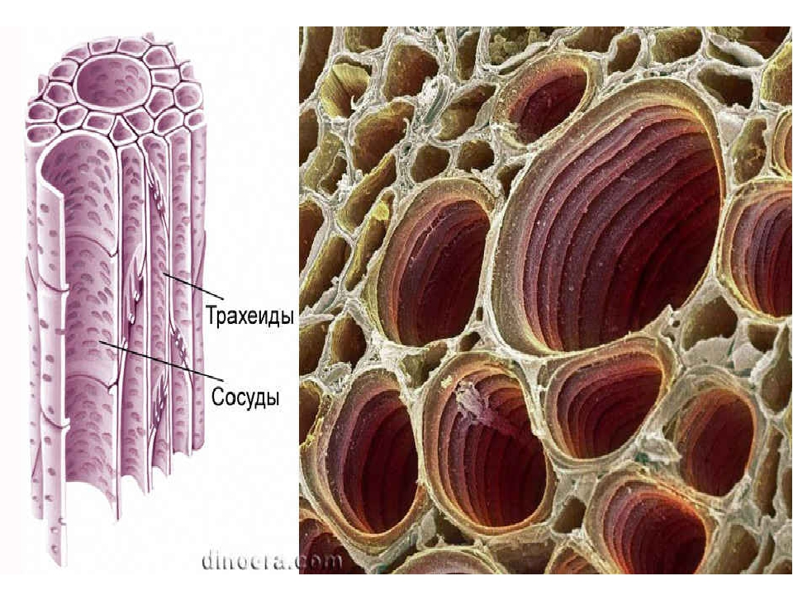

Slide 32
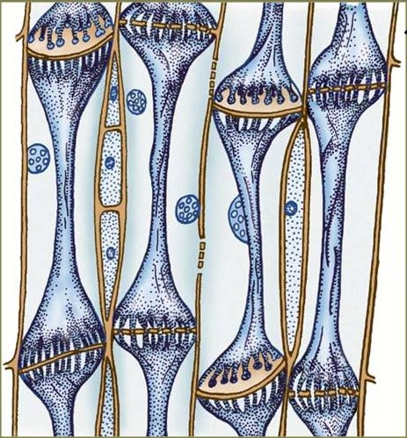
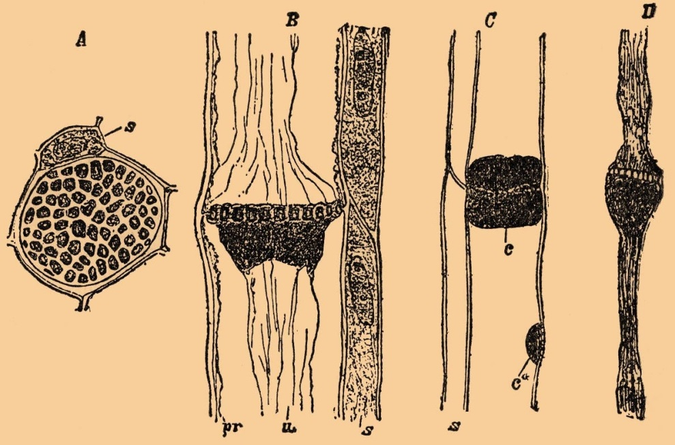
Флоэма = луб
состоит из ситовидных трубок и клеток-спутниц
живые клетки

Slide 33
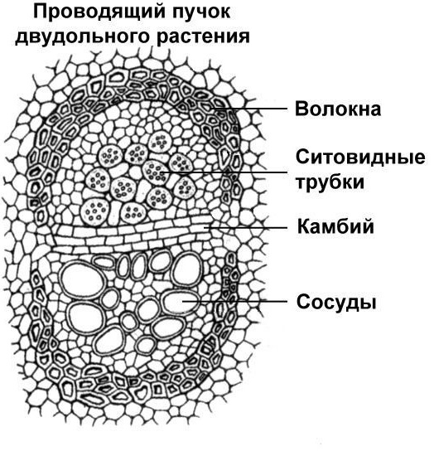
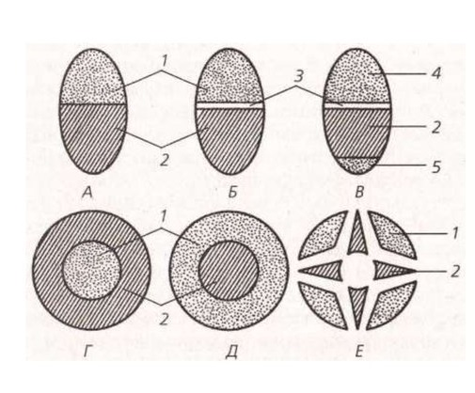

Проводящие пучки

Slide 34
Проводящие пучки
Открытые
Закрытые
Есть камбий. Характерны для растений класса двудольные
Нет камбия. Характерны для растений класса однодольные

Slide 35

Спасибо за внимание!

Slide 36
Задания

Slide 42
Вопросы:
2)- Как можно узнать возраст растения?
3)- У каких растений нельзя узнать возраст таким способом?

